Slide 1

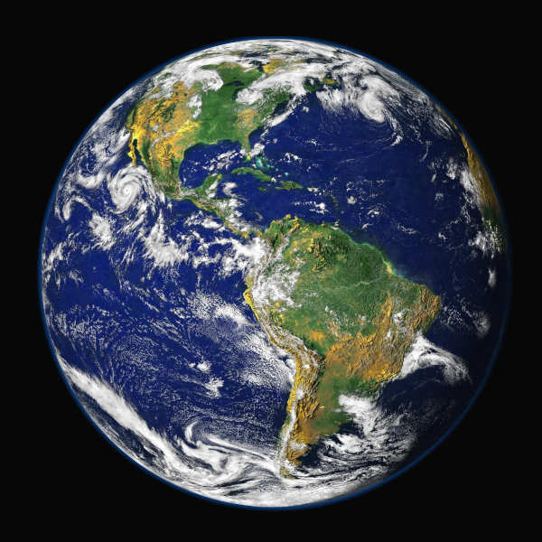
Tema: 1
Cómo es la tierra

Slide 2
Índice
El Sistema solar y el Sol
Los planetas
La Tierra y la Luna
Los movimientos de la Tierra
La Tierra
La Tierra, un planeta único
Las capas de la Tierra

Slide 3
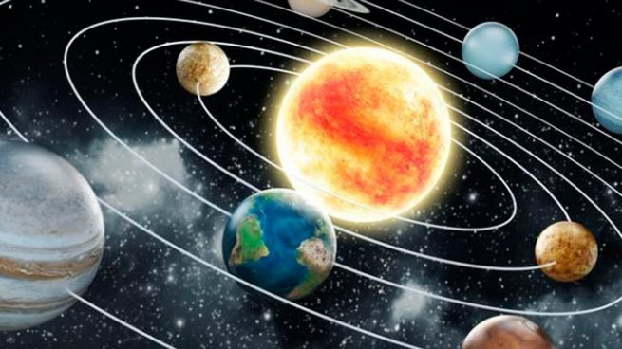
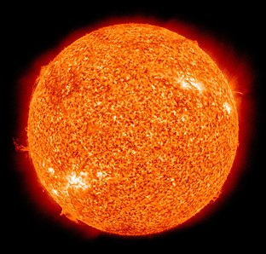
1- El sistema solar y el Sol
El sistema solar está formado por el Sol, ocho planetas y otros astros
El Sol es una estrella. Las estrellas son como bolas de fuego gigantes que emiten continuamente luz y calor

Slide 4
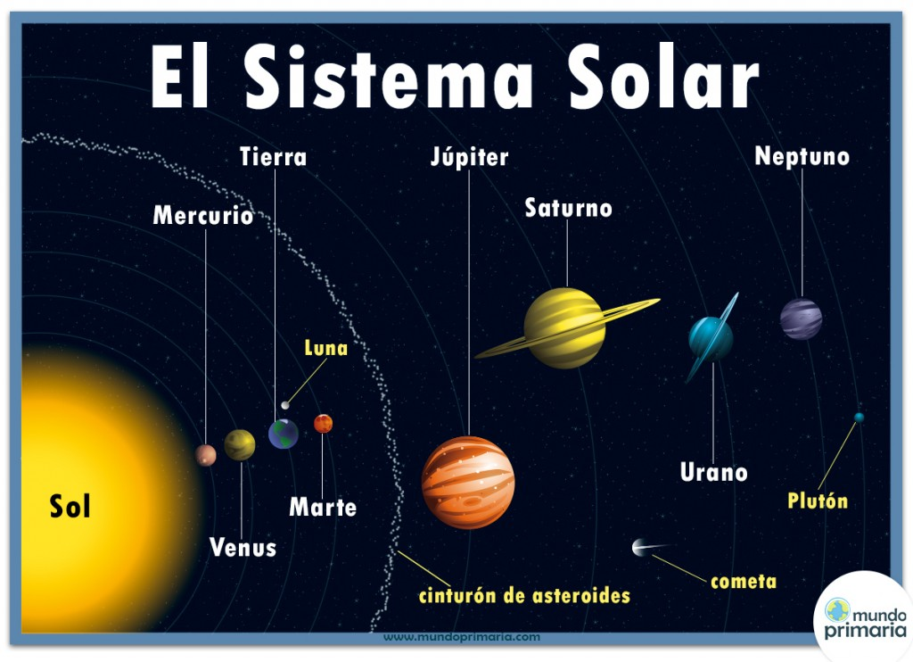
2 – Los planetas
Los planetas son astros esféricos que giran en una órbita alrededor del Sol.
Los ocho planetas de clasifican en dos grupos:
  Los planetas más cercanos al Sol: Mercurio, Venus, Tierra y Marte. Están formados por rocas.
  Los planetas alejados del Sol: Júpiter, Saturno, Urano y Neptuno. Son más grandes y están formados por gases

Slide 5
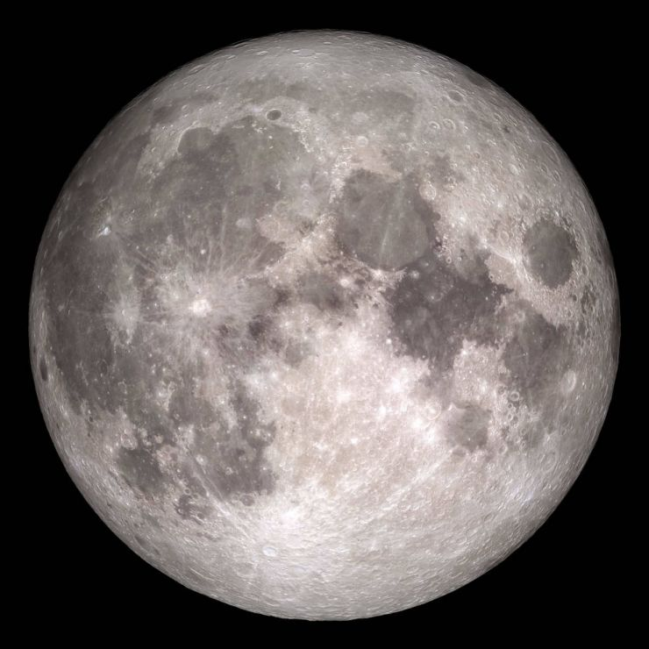
3- La Tierra y la Luna
La Luna es el satélite de la Tierra. Gira alrededor de ésta y presenta 4 fases.
Los satélites son astros que giran alrededor de un planeta.
Las diferentes formas que presenta la Luna se llaman fases lunares

Slide 6
4- Los movimientos de la Tierra
Movimiento de Rotación
Movimiento de Traslación

Slide 7

4- Los movimientos de la Tierra
Dura 24 horas y da lugar a los días y las noches
Movimiento de Traslación
Dura un año y da lugar a las estaciones

Slide 8
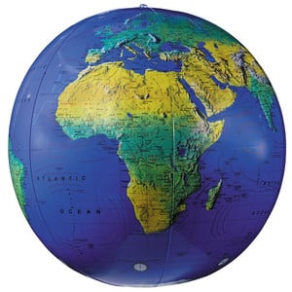
5- La Tierra
La Tierra es el planeta del sistema solar donde vivimos. Es un planeta rocoso, que tiene buena parte de superficie cubierta por agua

Slide 9
6- La Tierra, un planeta único
La Tierra es diferente porque:
La Tierra es el planeta donde vivimos. Recibe la luz y el calor del Sol y está rodeado de aire
Está situada a una distancia adecuada del Sol
Está rodeada de una capa de aire
Tiene agua

Slide 10
7- Las capas de la Tierra
Se distinguen 3 capas: Hidrosfera, geosfera y la atmósfera

Slide 11
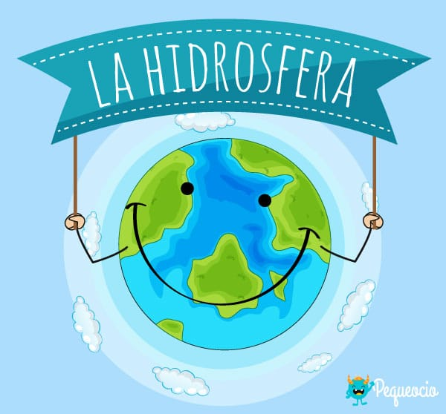
7- Las capas de la Tierra
Hidrosfera: Es la parte líquida del planeta. Agrupa todo el agua de la Tierra

Slide 12
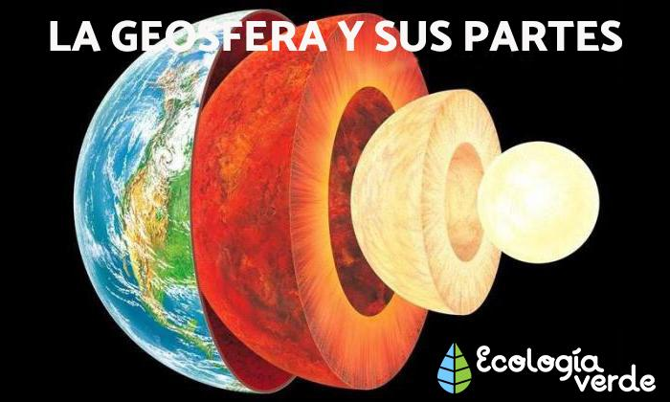
7- Las capas de la Tierra
Geosfera: Es la parte sólida del planeta, Está formada por rocas y minerales

Slide 13
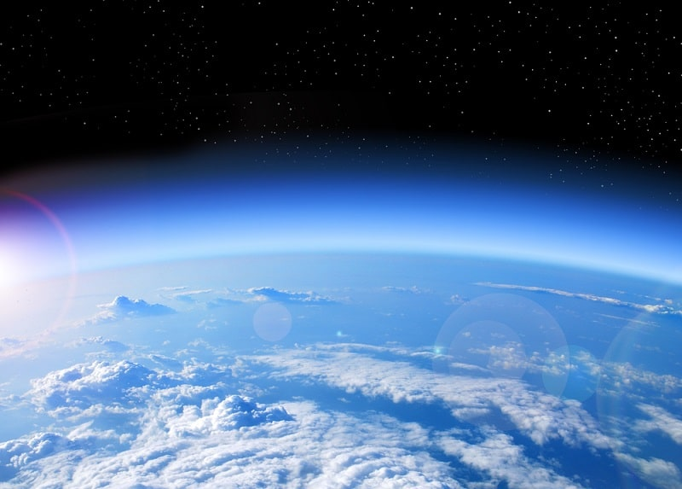
7- Las capas de la Tierra
Atmósfera: Es la parte de la Tierra compuesta por aire

